Slide 1
Componentes turbinas a gas
Sistema de Partida

Slide 2
Componentes de turbinas a gas
El sistema de partida de las turbinas navales inicia la rotación del generador de gases hasta que el motor queda autosustentado.
  Normalmente a bordo utilizan aire comprimido.
  Existen sistemas de partida eléctricos en aplicaciones aéreas o de generación.

Slide 3
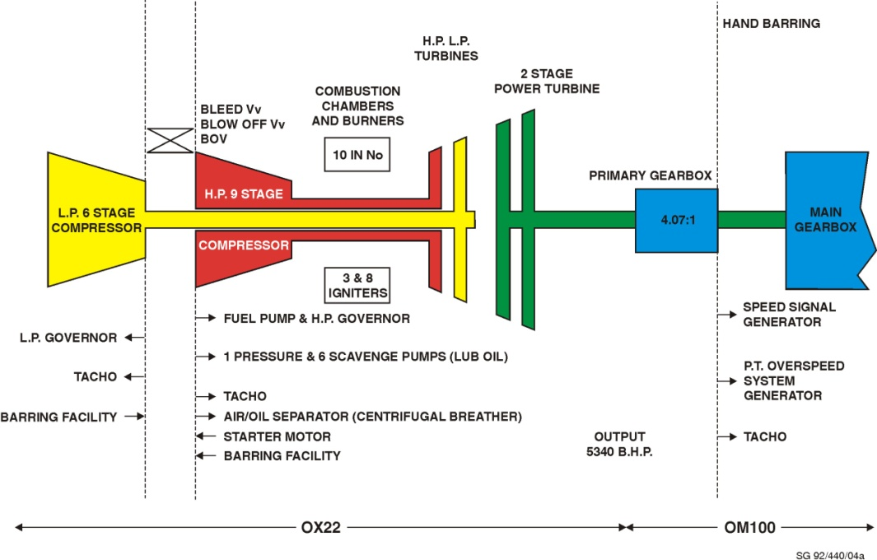
Componentes de turbinas a gas
Reductor de aire 40 bar
Reductor de aire – 17 bar
Motor de Partida
Banco de 270 bar
Motor de partida:
  El aire comprimido de un banco de aire de alta presión (270 PSI), pasa por dos reductores de presión (270/40/17) y trabaja en los motores de partida.
  Normalmente están conectados al conjunto de alta presión.
  La partida se puede accionar en forma local o desde sala de control.
  Cuando la turbina está auto sustentada, en el caso de la Tyne y Spey un interruptor centrífugo desconecta el motor, mientras que en la Olympus lo hace una copla sincrónica que desconecta al motor de partida cuando la turbina sobrepasa la velocidad de rotación del partidor.

Slide 4
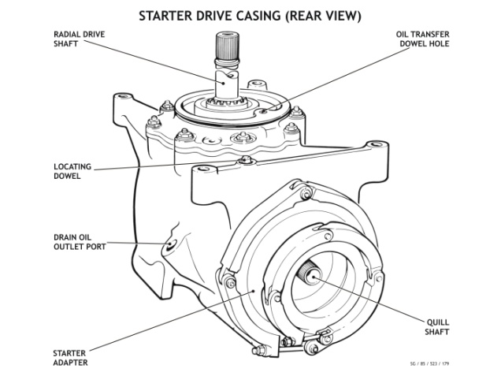
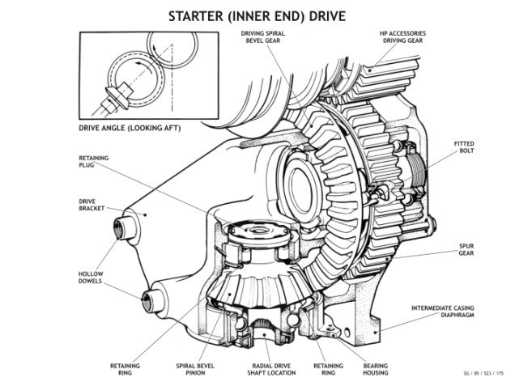
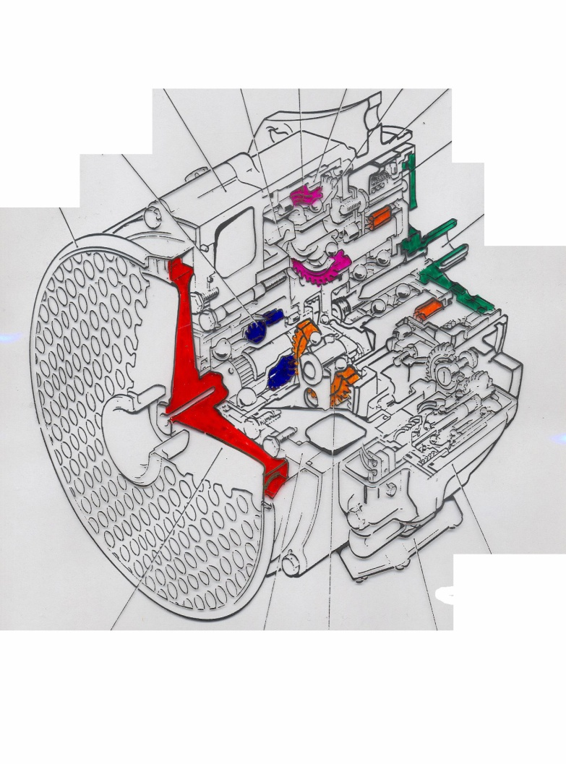
Componentes de turbinas a gas
Motor de partida:
  El aire comprimido mueve una turbina interna que está conectada al eje de transmisión del motor de partida.
  Este eje se conecta mediante fuerza centrífuga al sistema de partida de la turbina.
  Transmite el movimiento al compresor de alta presión hasta que se inyecta combustible.
  El motor se desconecta.
  El compresor de baja es acelerado por los gases de descarga de las turbina del conjunto de alta presión.
  Lo mismo ocurre con la turbina de potencia

Slide 5
Componentes turbinas a gas
Sistema de Lubricación

Slide 6
Componentes de turbinas a gas
Su función es similar a la de los motores DIESEL.
Se utiliza aceite sintético en las turbinas a gas, debido a las altas RPM y temperaturas de operación.
  El generador de gases utiliza aceite sintético.
  La caja de reducción utiliza aceite mineral y lubrica además turbina de potencia en Olympus y Spey.

Slide 7
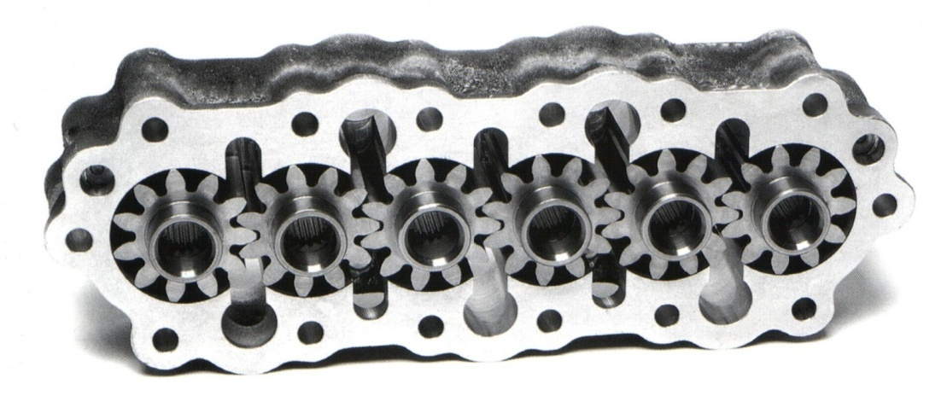
Componentes de turbinas a gas
La bomba de lubricación es del tipo engranajes, accionada en forma arrastrada por la propia turbina mediante una caja auxiliar de engranajes.
  En algunas turbinas existe una bomba eléctrica cuya función es lubricar los descansos del generador de gas durante la partida y detención de la turbina a gas, hasta que la bomba arrastrada genere presión suficiente para la lubricación.
En las Olympus el aceite es enfriado mediante combustible para evitar contaminación del aceite que lubrica los descansos de la turbina con agua de mar por rotura de tubos. En la Tyne y Spey se utiliza enfriador de agua de mar.

Slide 8
Componentes turbinas a gas
Sistema de Combustible

Slide 9
Componentes de turbinas a gas
El combustible que ingresa a las cámaras de combustión debe:
  Ser de una viscosidad adecuada
  Muy limpio (Sin impurezas)
Para lograr lo anterior el sistema esta dotado de purificadores de combustible y filtros coalescentes.
  El combustible aspirado de los estanques de almacenamiento, es purificado, filtrado, almacenado en el estanque de uso diario y luego bombeado a la turbina.

Slide 10
U.T.2 Motores de Combustión Interna y Turbinas a Gas
Fin Unidad temática Nº 2

Slide 11
CONTROL UT.2
PREGUNTAS (5 ptos c/u):
Dibuje el diagrama en bloque de los procesos que ocurren en una T.G.
Indique el funcionamiento del sistema de lubricación.
Presión inicial de trabajo inicial de los bancos de aire (Unidad de medida) y presión final que lega al motor de partida.
Nombre dos características del F.O. utilizado en las T.G.

